Slide 1


Slide 2
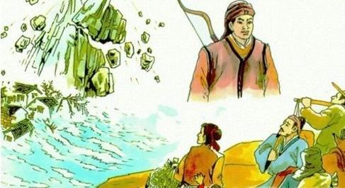


人教版 语文 五 年级 上册
9 猎人海力布
拓展积累
知识源于积累，读书引领背记

Slide 3
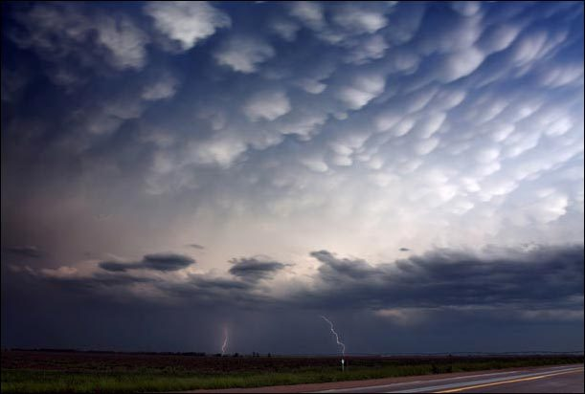
词语积累
描写恶劣天气的词语：
乌云密布 狂风怒号 暴雨如注 暴风骤雨 飞沙走石 风雨交加 凄风冷雨 天寒地冻 赛风刺骨
含有比喻成分的词语：
倾盆大雨 鱼贯而入 蜂拥而至 星罗棋布 文思泉涌 恩重如山 健壮如牛 胆小如鼠 如花似玉 如胶似漆

Slide 4
课内美句积累
描写猎人海力布的句子：
（1）他热心帮助别人，每次打猎回来，总是把猎物分给大家，自己只留下很少的一份。大家都非常尊敬他。
（2）海力布有了这颗宝石，打猎方便极了。他把宝石含在嘴里，能听懂飞禽走兽的语言，能知道哪座山上有哪些动物。
（3）接着，他就把怎么得到宝石，怎么听见一群鸟议论避难，以及为什么不能把听来的消息告诉别人，都原原本本照实说了。海力布刚说完，就变成了一块石头。
（4）人们世世代代纪念海力布。据说现在还能找到那块叫“海力布”的石头呢。

Slide 5
美句拓展积累
关于无私奉献的诗句：
（1）春蚕到死丝方尽，蜡炬成灰泪始干。——李商隐《无题》
（2）落红不是无情物，化作春泥更护花。
——龚自珍《己亥杂诗·其五》
（3）安得广厦千万间，大庇天下寒士俱欢颜！风雨不动安如山。
——杜甫《茅屋为秋风所破歌
（4）横眉冷对千夫指，俯首甘为孺子牛。——鲁迅《自嘲》
（5）丈夫贵兼济，岂独善一身。——白居易《新制布袭》

Slide 6

美文拓展阅读
端午节的来历
农历五月初五，俗称端午节，是华人夏季最盛大的传统节日，和春节、中秋并列为华人传统三大节日。“端，初也”，也就是“开始”的意思。按地支顺序推算，五月为“午”，而“午”与“五”又同音，所以，“端午”又称“端五”。五月五日，月与日同为五，故古也称为重五，与九月九日称重九之意相同。古人也把“午时”当作“阳辰”，所以端午也有“端阳”之称。明清时代，北京一带也把端午节称作“女儿节”或“五月节”。

Slide 7
端午节起源的说法有好几种，其中以纪念两千多年前愤投汨罗江的中国大诗人屈原说最广为流传。
屈原是楚怀王时的大臣，备受楚怀王重用。此举引起上官大夫及令尹子兰的嫉妒，诽谤屈原，离间楚王和屈原之间的关系。楚王继而逐渐疏远屈原，甚至将屈原放逐。
眼见楚国濒临绝境，因谗臣误国，将为秦国所灭，屈原满怀悲愤，在写下了绝笔作《怀沙》后，怀石投汨罗江自尽。
屈原死后，楚国的百姓哀痛非常，涌至汨罗江边去凭吊屈原。而渔夫们也撑起了船只，在江上打捞屈原的尸体。他们还把粽子、鸡蛋等食物往江里面丢，希望喂饱鱼虾，不让它们夺食屈原的尸体。

Slide 8
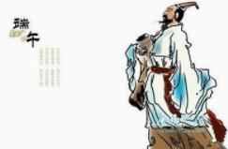
还有人拿了一坛雄黄酒倒进江里，希望药晕江里的蛟龙。据说，当时水面上浮起了一条昏晕的蛟龙，龙须上还沾着一片屈大夫的衣襟。人们就把这恶龙拉上岸，抽了筋，把龙筋缠在孩子们的手和脖子上，又用雄黄酒抹七窍，使那些毒蛇害虫都不敢来伤害这些小孩子。
因为屈原投江的那天是五月初五，从此以后，每年的这一天，人们便要划龙舟、吃粽子、喝雄黄酒来纪念屈原，甚至还在这天到来时，特地把菖蒲或艾草插在门上，以防瘟疫避灾难。
思考：1.人们为什么用各种方法纪念屈原？
2.根据本文内容，用几句话介绍一下端午节的来历。

Slide 9
1.屈原是一个忧国忧民的爱国诗人。即使被流放，他也依然热爱自己的祖国，关注人民的疾苦，还写了很多爱国诗歌。当楚国因谗臣误国，濒临绝境，将为秦国所灭时，他十分悲愤，在五月初五投汨罗江自尽。正因为屈原具有强烈的爱国精神，所以他投江自尽后，人们十分悲痛，用各种方法纪念他。

Slide 10
2.农历五月初五，俗称端午节。端午节起源的说法有好几种，其中以纪念两千多年前愤投汨罗江的大诗人屈原说最广为流传。屈原是楚怀王时的大臣，因遭上官大夫及令尹子兰的陷害被楚王放逐。当楚国因谗臣误国，濒临绝境，将为秦国所灭时，他万分悲愤，在五月初五投江自尽了。他投江后，楚国百姓十分悲痛，把粽子、鸡蛋等食物往江里面丢，希望喂饱鱼虾，不让它们夺食屈原的尸体。还有

Slide 11
人拿了一坛雄黄酒倒进江里，希望药晕江里的蛟龙。后来每年的这一天，人们便要划龙舟、吃粽子、喝雄黄酒来纪念屈原，还特地把菖蒲或艾草插在门上，以防瘟疫避灾难，这一天也逐渐成了我国民间传统节日——端午节。

Slide 12
白娘子
相传四川峨眉山的一个山洞里，住着两条蛇精，一条是白蛇，一条是青蛇。她们虽是蛇精，却心地善良，从不伤人。
一天，白蛇和青蛇耐不住洞中的寂寞，就变作两位美丽的姑娘，一个取名白娘子，一个取名小青，驾云飞到人间天堂——杭州。
白娘子和小青在西湖游玩时，结识了忠厚老实的青年许仙。在小青的撮合下，许仙和白娘子结为夫妻。过了几日，小两口带着小青离开杭州，搬到镇江，开了一家药店，维持生活。
一天，许仙在街上遇见金山寺的法海和尚。那法海对许仙说：“我看你面带妖气，家中必有妖怪！”

Slide 13
许仙大吃一惊，说：“家中只有妻子和一个丫环，哪来的妖怪？”法海道：“等端午节时，让你妻子喝下一杯雄黄酒，就会知道我说的对不对了。”
端午节那天，白娘子拗不过丈夫，只好喝了一杯雄黄酒，马上感觉头昏眼花，忙叫小青扶她回房休息。隔了好一会儿，许仙不见白娘子动静，进房掀开床帐一看，只见一条白蛇盘在床上。许仙吓得大叫一声，仰面跌倒在地，死了。
小青急忙进屋，唤醒了白蛇。她马上又变成人形。看见许仙吓死了，白娘子立刻出门，驾云飞往昆仑山，历尽千辛万苦，还差点儿丢掉性命，才盗来了能起死回生的灵芝仙草。

Slide 14
白娘子和小青急忙煎好仙药。白娘子把药含在口里，一口口哺入许仙的口中。过了一会儿，许仙长长吐了一口气，慢慢睁开了眼睛。白娘子和小青高兴地说：“官人醒来了，谢天谢地！”
许仙一见白娘子，吃惊地喊道：“你……你……”白娘子连忙安慰他：“官人，刚才你看见的白蛇已被我杀死了，扔在院中。我扶你去看看。”许仙出门一看，见一条大白蛇已被杀死，这才把心放下。
七月十五那天，许仙要到庙里烧香，就一个人去了金山寺。法海一见许仙便说：“你脸上的妖气更重了。”许仙说：“可我的妻子和常人并没什么两样啊？”法海道：“不出一个月，老僧定会叫她现出原形！”

Slide 15
许仙忙说：“老法师，我相信妻子不是妖怪，请你不必费心了！”说着便要离开。法海不放许仙回家，硬把他关在了金山寺。
许仙一连三天不归，白娘子和小青找到了金山寺。法海不放许仙，举起禅杖和白娘子、小青打在一起，三个人来来往往，打得难解难分。那法海的青龙禅杖是一件宝物，劈下来就像泰山压顶一般。白娘子有孕在身，渐渐觉得招架不住，小青功夫尚浅，更不是法海的对手。两个人虚晃一招儿，退下阵来。
白娘子和小青跳上江边一只小船，商量了一会儿，决定改用水攻。只见白娘子从头上拔下一支金钗，迎风一晃，立即变成了一面小令旗，旗上仿佛荡漾着水纹。小青接过令旗，举在头顶摇了三摇，霎时间就

Slide 16
见滔滔江水滚滚而来，虾兵蟹将成群结队一齐向金山寺涌去。可是那站在山顶的法海并不惊慌，只见他脱下身上的袈裟，用手向空中一抛，袈裟随风飘展，转眼间把个金山寺盖得严严实实。更奇怪的是，水涨一尺，山也跟着长一尺；水涨一丈，山也长一丈，大水总是漫不过金山。
白娘子见胜不了法海和尚，又怕伤了腹中的胎儿，只得叫小青收了兵。她们在镇江无法安生，便又回到杭州。
许仙找了个机会，逃出金山寺。他回到药店，见已无人，便找到杭州原来的住处。一家人团聚，悲喜交集。
几个月后，白娘子生下一个白白胖胖的儿子，全家都高兴得合不拢嘴。孩子满月这天，许仙正高高兴兴地张罗宴席，法海又找上门来。

Slide 17
法海身披大红袈裟，右手执着禅杖，左手托着金钵，两眼射出凶光，对许仙说：“今日老僧来此，专为收你妻白蛇精。”许仙说：“我妻待我有情有义，已为我生一男孩。你为何要拆散一对相亲相爱的夫妻？”法海冷笑着说：“你还执迷不悟，那就看看这金钵的神通吧！”法海说完便闯进了白娘子的卧室。
许仙跟进屋一看，只见那金钵正悬在白娘子的头上，发出道道金光，将她团团罩住。小青扑过去要跟法海拼命，白娘子忙喊道：“小青快走，待你日后练好功夫，再来替我报仇！”小青自知斗不过法海，就听从了白娘子的话，化作一道青烟从窗口逃走了。

Slide 18
白娘子亲了亲怀中的孩子，把孩子交给了许仙。这时，就见那金钵从白娘子的头上慢慢落下来，将她收进钵内。许仙走到跟前一看，只见一条小白蛇盘在钵里。法海说：“将此蛇镇在雷峰塔下，让她永不得见天日。”说完一撒手，那金钵便飞了出去，直飞到雷峰塔的下面，被镇在塔底。但法海仍不放心，便在塔前的净慈寺里住下来，看守着。
小青逃出许家之后，一口气飞回峨眉山的蛇仙洞。她在洞里修炼功夫，一炼就是十八个年头。眼看自己的功夫已经很高深了，她就又飞回杭州，找法海和尚报仇。仇人相见，分外眼红。小青二话不说，便和法海战在一起。

Slide 19
小青复仇心切，越战越勇，法海渐渐招架不住。正在这时，只听“轰隆”一声巨响，雷峰塔突然坍塌了！白娘子从塔里跳了出来，她和小青一起追打法海。
法海斗不过白娘子和小青，只好跳进西湖，将自己的身体一缩再缩，缩成一个一寸来长的小和尚，钻到一只螃蟹的硬壳里躲起来，再也不敢出来了。
思考：本文写了法海与白娘子几次交锋？结果怎样？

Slide 20
本文写了法海与白娘子四次交锋：第一次是端午节那天，法海让许仙劝白娘子喝了一杯雄黄酒，白娘子变成一条白蛇盘在床上，吓死了许仙, 白娘子历尽千辛万苦盗来了能起死回生的灵芝仙草，救回许仙的命;第二次是七月十五那天，许仙去烧香，法海把他关在金山寺，白娘子水漫金山没能救出许仙；第三次是孩子满月这天，法海找上门来，把白娘子镇在了雷峰塔下；第四次是十八年后小青报仇，与白娘子彻底打败法海。

Slide 22


